Slide 1




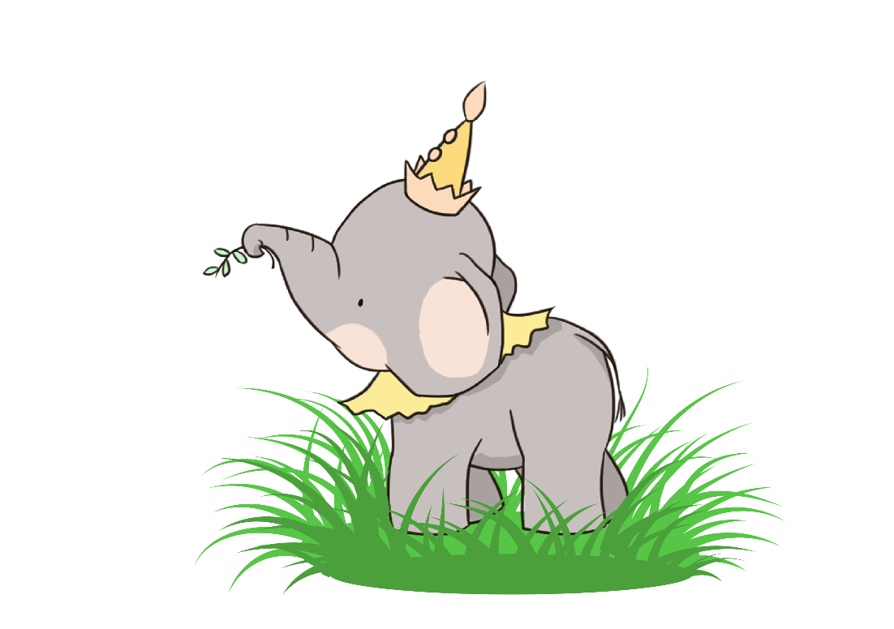
Toán
Luyện tập chung
Tr.35

Slide 2
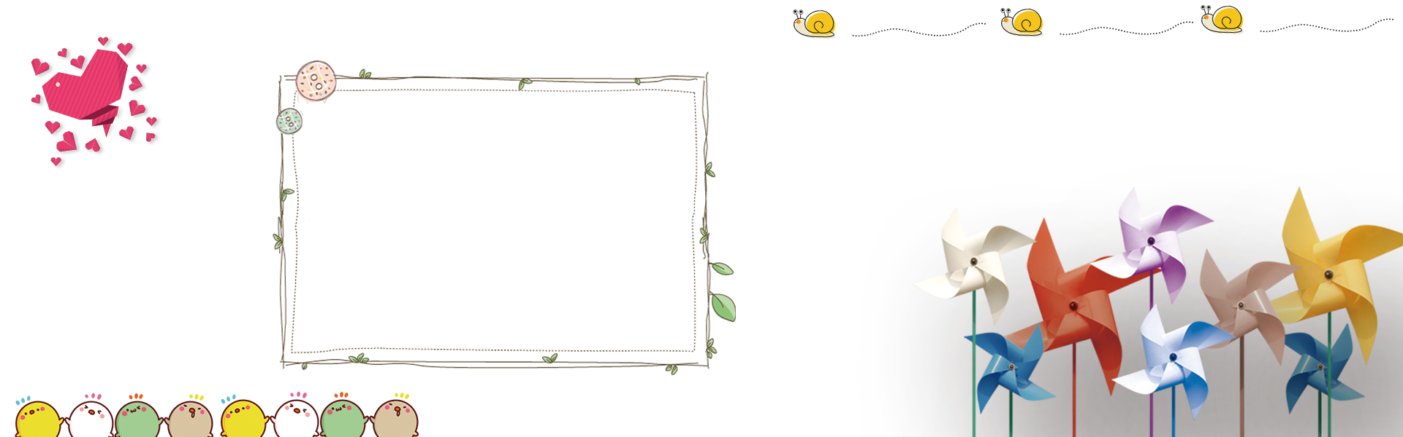



Vượt
Chướng
Ngại
Vật

Slide 3









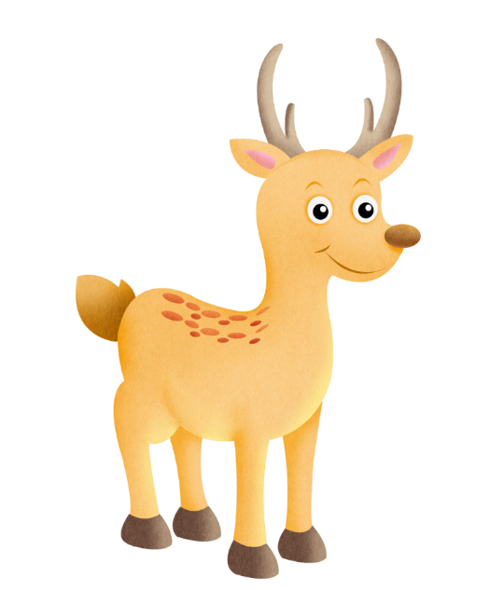



Slide 4


Bài 1
a) Viết số tự nhiên liền sau của số 2 835 917.
b) Viết số tự nhiên liền trước của số 2 835 917.
c) Đọc số rồi nêu giá trị của chữ số 2 trong mỗi số sau:
82 360 945; 7 283 096 ; 1 547 238

Slide 5
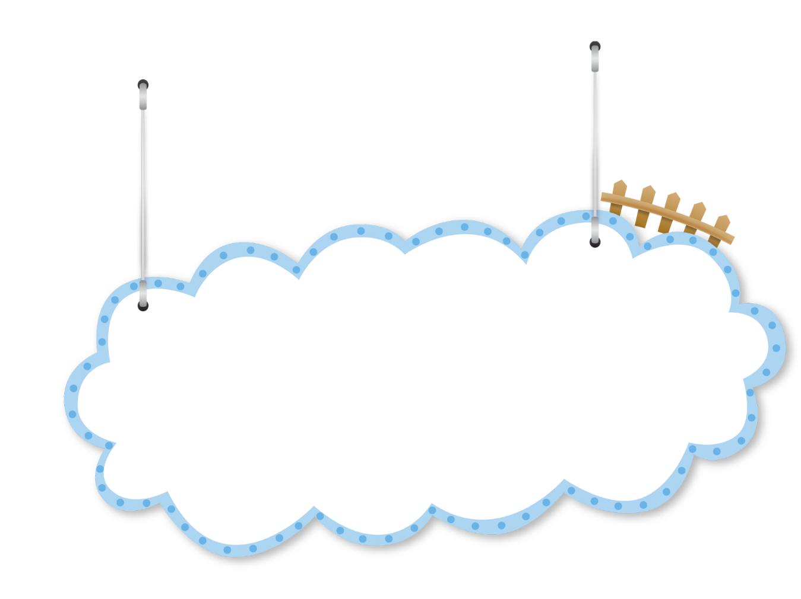


Bài 1
2 835 918
2 835 917
2 835 916
2 835 917

Slide 6

Bài 1
b. Đọc số rồi nêu giá trị của chữ số 2 trong mỗi số sau:
SỐ | ĐỌC SỐ | GIÁ TRỊ CỦA CHỮ SỐ 2
82 360 945
7 283 096
1 547 238
Tám mươi hai triệu ba trăm sáu mươi nghìn chín trăm bốn mươi lăm.
2 000 000
Bảy triệu hai trăm tám mươi ba nghìn không trăm chín mươi sáu.
200 000
Một triệu năm trăm bốn mươi bảy nghìn hai trăm ba mươi tám.
200

Slide 7


Slide 8


Slide 9

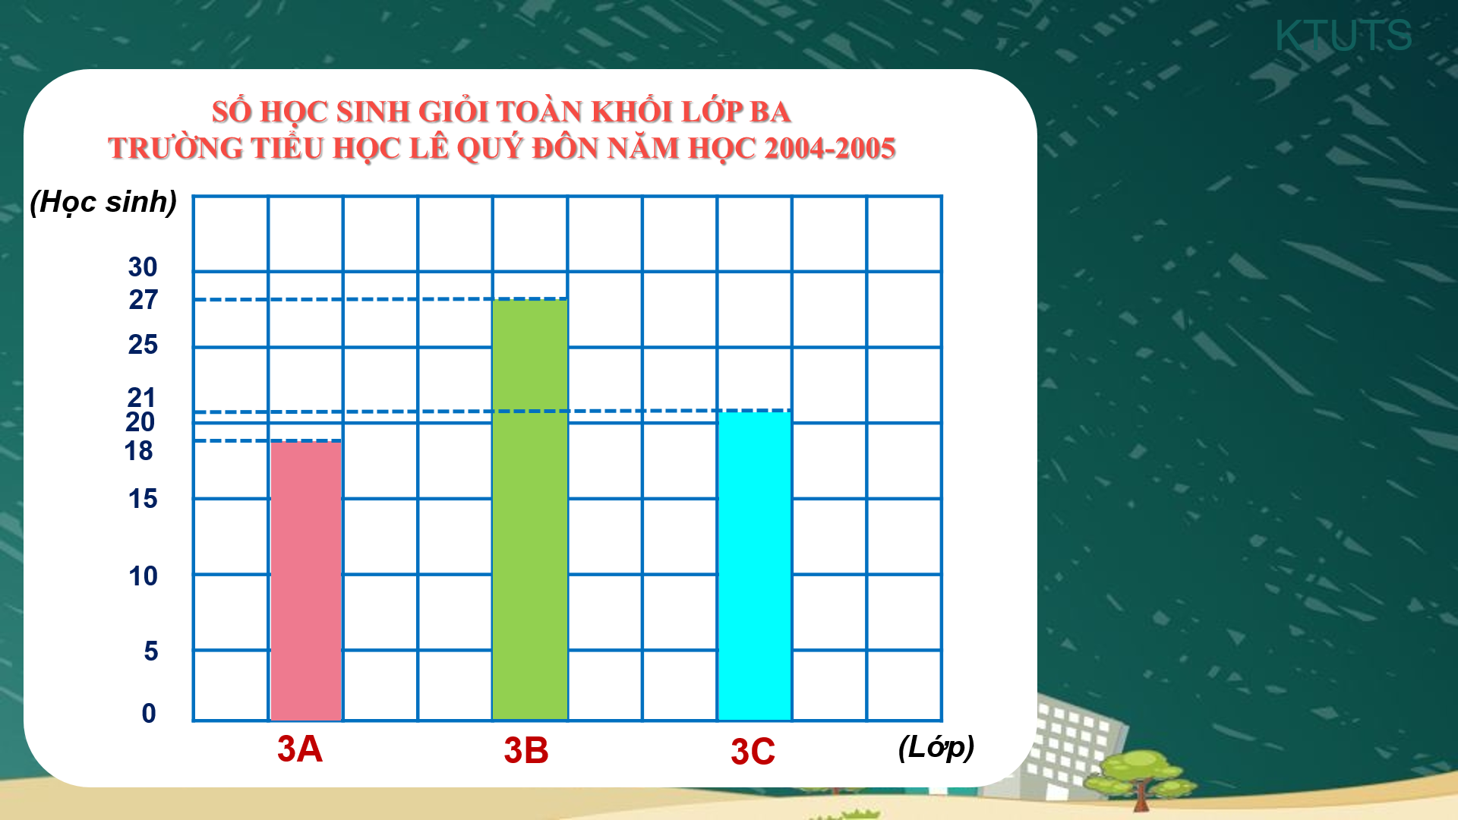
SỐ HỌC SINH GIỎI TOÁN KHỐI LỚP BA
TRƯỜNG TIỂU HỌC LÊ QUÝ ĐÔN NĂM HỌC 2004 - 2005

Slide 10
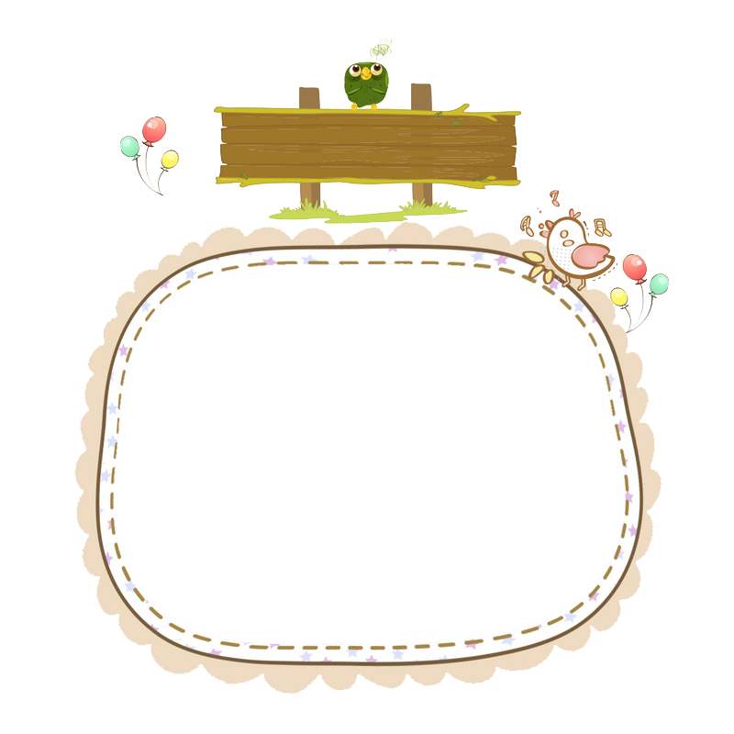

Bài 3
SỐ HỌC SINH GIỎI TOÁN KHỐI LỚP BA
TRƯỜNG TIỂU HỌC LÊ QUÝ ĐÔN NĂM HỌC 2004 - 2005
a) Khối lớp Ba có ...... lớp. Đó là các lớp ....................
3
3A,
3B,
3C.

Slide 11
Bài 3
SỐ HỌC SINH GIỎI TOÁN KHỐI LỚP BA
TRƯỜNG TIỂU HỌC LÊ QUÝ ĐÔN NĂM HỌC 2004 - 2005
b) Lớp 3A có ….. học sinh giỏi toán.
Lớp 3B có…... học sinh giỏi toán.
Lớp 3C có ..... học sinh giỏi toán.
18
27
21

Slide 12
Bài 3
SỐ HỌC SINH GIỎI TOÁN KHỐI LỚP BA
TRƯỜNG TIỂU HỌC LÊ QUÝ ĐÔN NĂM HỌC 2004 - 2005
c) Trong khối lớp Ba:
Lớp ...... có nhiều học sinh giỏi toán nhất, lớp ….... có ít học sinh giỏi toán nhất.
3B
3A

Slide 14


Slide 15

Bài 4: Trả lời các câu hỏi sau:
b) Năm 2005 thuộc thế kỉ nào ?
b) Năm 2005 thuộc thế kỉ XXI
Năm 2000 thuộc thế kỉ nào ?
Năm 2000 thuộc thế kỉ XX

Slide 17

Chúc các bạn
học giỏi

